Slide 1
Всероссийская научно-практическая конференция
«Вопросы реализации предметной области
“Основы духовно-нравственной культуры народов России” и курса “Истоки”»
Содержание предметной области «Основы духовно-нравственной культуры народов России»
и потенциал курса «Истоки» в ее реализации
Метлик Игорь Витальевич,
доктор педагогических наук, заведующий лабораторией
развития воспитания и социализации ФГБНУ
«Институт изучения детства, семьи и воспитания РАО»,
председатель Всероссийского методического объединения учителей ОРКСЭ и ОДНКНР
metlik@list.ru

Slide 2
К.Д. Ушинский о воспитании и общем образовании детей
Русское воспитание нуждается не во внешних формах, не в замене прежнего, вышедшего уже из моды и истасканного нами костюма новым столь же иностранным и столь же чуждым
Нам не мешало бы занять вместо всех прочих одну черту из западного образования — черту уважения к своему Отечеству; а мы ее-то именно, ее, единственно годную для заимствования во всей полноте, и пропустили.
Необходимыми знаниями для каждого человека признаются: умение читать, писать и считать, знание оснований своей религии и знание своей родины. Это уже ясно выработавшаяся педагогическая аксиома; кажется, что и нам пора сознать ее и провести повсюду в народном образовании. Без этого нельзя сделать никакого серьезного шага вперед.

Slide 3
Духовно-нравственное образование (изучение духовно-нравственной культуры) в российской школе
ФЗ РФ от 29 декабря 2012 г. N 273-ФЗ "Об образовании в Российской Федерации"
Статья 87. Особенности изучения основ духовно-нравственной культуры народов Российской Федерации. Особенности получения теологического и религиозного образования
1. В целях формирования и развития личности в соответствии с семейными и общественными духовно-нравственными и социокультурными ценностями в основные образовательные программы могут быть включены, в том числе на основании требований соответствующих федеральных государственных образовательных стандартов,
учебные предметы, курсы, дисциплины (модули),
направленные на получение обучающимися знаний об основах духовно-нравственной культуры народов Российской Федерации,
о нравственных принципах, об исторических и культурных традициях мировой религии (мировых религий),
или альтернативные им учебные предметы, курсы, дисциплины (модули).
2. Выбор одного из учебных предметов, курсов, дисциплин (модулей), включенных в основные общеобразовательные программы, осуществляется родителями (законными представителями) обучающихся.

Slide 4
Общее гражданское (светское) воспитание детей в школе
Основные российские гражданские ценности и нормы:
Глава 2 Конституции Российской Федерации:
Любовь к семье, забота о своих детях и о нуждающихся в помощи родителях
Уважение памяти предков, исторического и культурного наследия, ответственность за судьбу будущих поколений
Российский патриотизм и гражданственность, гражданское единство, защита единства и целостности государства
Любовь к Родине, защита Отечества путем исполнения военной обязанности или альтернативной гражданской службы
Трудолюбие и забота об охране труда, запрет принудительного труда
Социальная гражданская ответственность, поддержка детей, инвалидов, семей, нуждающихся в социальной помощи и поддержке
Любовь к природе, охрана природы, бережливость, ответственность за ущерб природе
Жизнь, здоровье, свобода человека и гражданина любой социальной, этнической, религиозной и др. принадлежности, веротерпимость, отказ от насилия, жестокости, унижения человеческого достоинства любого человека
Неприкосновенность частной жизни, жилища, личной и семейной тайны, чести, доброго имени любого человека, свобода мысли, творчества, совести, вероисповедания, информации, общественных объединений
Признание и уважение законных интересов, прав, свобод человека и гражданина, идеологического и политического многообразия в обществе, отказ от установления государственной или обязательной идеологии, религии
Признание и уважение права частной и других видов собственности, свободы конкуренции, уплата законных налогов

Slide 5
Письмо Минобрнауки России от 25.05.2015 г. № 08-761 «Об изучении предметных областей «Основы религиозных культур и светской этики» и «Основы духовно-нравственной культуры народов России».
Предметная область ОДНКНР является логическим продолжением предметной области (учебного предмета) ОРКСЭ начальной школы.
В рамках предметной области ОДНКНР возможна реализация учебных предметов, учитывающих региональные, национальные и этнокультурные особенности народов РФ…
… включенные в часть учебного плана, формируемую участниками образовательных отношений...
Принятие решения о реализации предметной области ОДНКНР через урочную и (или) внеурочную деятельность, а также решения о выборе учебно-методического обеспечения предметной области ОДНКНР… относится к компетенции конкретной образовательной организации.
ВЫВОД:
Приоритетно преподавание в ОДНКНР в 5-9 классах учебных курсов религиозной (православной и др.) культуры по имеющимся УМК, пособиям логически продолжающих изучение религиозных культур (Основ православной культуры и др.) в ОРКСЭ.
Выбор и логическую преемственность с изучением Основ светской этики можно обеспечивать ведением учебного курса «Истоки» как варианта курса российской светской (гражданской) этики на основе российских традиционных социокультурных ценностей
Ситуация временная, до расширения гарантированного преподавания религиозных культур и светской этики по годам обучения в обязательной части учебного плана (как ОРКСЭ)

Slide 6
Возможности преподавания религиозных культур и светской этики в примерных основных образовательных программах общего образования (учебный план, урочная форма, компонент участников образовательного процесса или образовательных отношений) http://www.fgosreestr.ru
Примерная основная образовательная программа начального общего образования.
Учебный план начального общего образования
Примерная основная образовательная программа основного общего образования
Примерный учебный план основного общего образования
Минимальный на 5267 ч. за весь период обучения / максимальный на 6020 ч. за весь период обучения
Класс | 1 | 2 | 3 | 4
Компонент участников образоват. процесса | - | 1/3 | 1/3 | 1/2,5
Класс | 5 | 6 | 7 | 8 | 9
Компонент участников образоват. отношений | 2/5 | 1/4 | 2/5 | 2/4 | 3/4

Slide 7
Федеральный перечень учебников (приказ Минобрнауки России от 31.03.2014 N 253)
… 2. Учебники, рекомендуемые к использованию при реализации части основной образовательной программы, формируемой участниками образовательных отношений
… 2.2. Основное общее образование
2.2.4. | Основы духовно-нравственной культуры России (предметная область)
2.2.4.1.1.1 | Виноградова Н.Ф. и др. | Основы духовно-нравственной культуры народов России. | 5 | ВЕНТАНА-ГРАФ
2.2.4.1.2.1 | Сахаров А.Н. и др. | Основы духовно-нравственной культуры народов России. Основы религиозных культур народов России | 5 | Русское слово
2.2.4.1.2.2 | Студеникин М.Т. | Основы духовно-нравственной культуры народов России. Основы светской этики | 5 | Русское слово
2.2.4.1.3.1 | Ворожейкина Н.И., Заяц Д.В. | Основы духовно-нравственной культуры народов России. Основы светской этики и мировых религиозных культур. Исключен - Приказ Минобрнауки России от 26.01.2016 N 38 | 5 | Ассоциация XXI век
НЕТ пока учебников по религиозным культурам и светской этике, а эти не содержат нового материала в сравнении с 4 классом, ОРКСЭ
Письмо Минобрнауки России от 29.04.2014 N 08-548 «О Федеральном перечне учебников»
Наряду с учебниками, в образовательной деятельности могут использоваться иные учебные издания, являющиеся учебными пособиями.
Перечень организаций, осуществляющих издание учебных пособий, которые допускаются к использованию в образовательной деятельности… утвержден приказом Минобрнауки России от 09.06.2016 N 699

Slide 8
УМК по духовно-нравственному образованию
УМК | ДО | 1 | 2 | 3 | 4 | 5 | 6 | 7 | 8 | 9 | 10 | 11
УМК «Основы православной культуры» А.В. Бородиной и др. Издательство Межрегиональный ОФ «ОПК», № 7 по приказу МОН от 09.06.2016 N 699
УМК «Основы православной культуры» О.Л. Янушкявичене, протоиерея Виктора Дорофеева и др.
УМК «Основы православной культуры» В.М. Меньшикова, C.Э. Наперстниковой и др.
УМК «Православная культура» В.Д. Скоробогатова и др.
УМК «Православная культура» Л.Л. Шевченко и др. Издательство "Центр поддержки культурно-исторических традиций Отечества«, № 40 по приказу МОН от 09.06.2016 N 699
УМК «Православная культура» УРАО, Совета при РИСИ (Москва)
УМК «Истоки» Издательский дом «Истоки», № 36 по приказу МОН от 09.06.2016 N 699

Slide 9
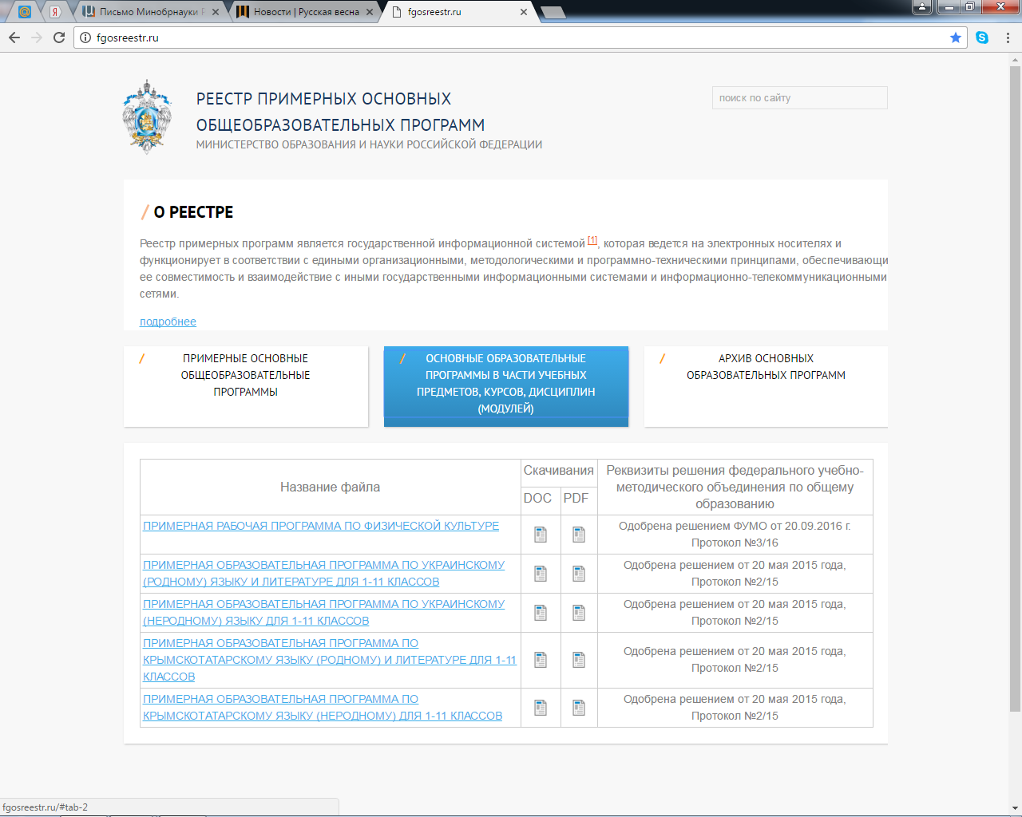
Федеральный реестр примерных основных образовательных программ.
Раздел «Основные образовательные программы в части учебных предметов, курсов…
Примерные программы по учебным предметам (курсам) духовно-нравственного образования – религиозной культуры и светской этики в Федеральном реестре
Программа по учебному предмету (курсу) «Православная культура» (1-11 кл.)
Программа по учебным предметам (курсам) исламской и др. религиозной культуры
Программа по учебному предмету (курсу) Светская этика (Основы светской этики)

Slide 10
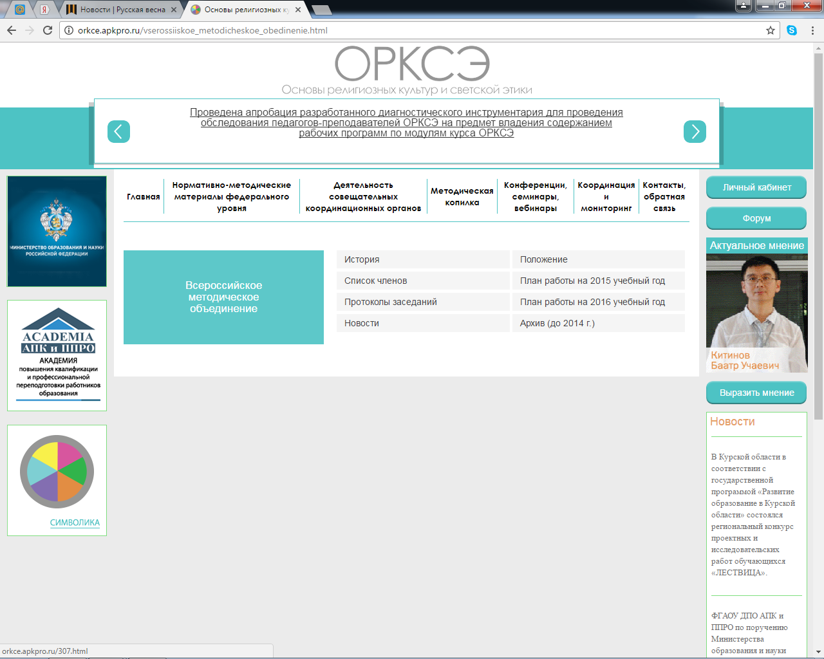
Всероссийское методическое объединение по ОРКСЭ и ОДНКНР (духовно-нравственному образованию)

Slide 11
СТРАТЕГИЯ РАЗВИТИЯ ВОСПИТАНИЯ В РОССИЙСКОЙ ФЕДЕРАЦИИ НА ПЕРИОД ДО 2025 ГОДА
Утверждена Распоряжением Правительства Российской Федерации от 29.05.2015 N 996-р
I. Общие положения
Приоритетной задачей Российской Федерации в сфере воспитания детей является развитие высоконравственной личности, разделяющей российские традиционные духовные ценности…
Стратегия опирается на систему духовно-нравственных ценностей, сложившихся в процессе культурного развития России
II. Цель, задачи, приоритеты Стратегии
Приоритетами государственной политики в области воспитания являются:
… поддержка общественных институтов, которые являются носителями духовных ценностей;
… развитие на основе признания определяющей роли семьи и соблюдения прав родителей кооперации и сотрудничества субъектов системы воспитания (семьи, общества, государства, образовательных, научных, традиционных религиозных организаций)
III. Основные направления развития воспитания
2. Обновление воспитательного процесса с учетом современных достижений науки и на основе отечественных традиций
Духовное и нравственное воспитание детей на основе российских традиционных ценностей осуществляется за счет:
… расширения сотрудничества между государством и … традиционными религиозными общинами

Slide 12
СТРАТЕГИЯ НАЦИОНАЛЬНОЙ БЕЗОПАСНОСТИ РОССИЙСКОЙ ФЕДЕРАЦИИ
Утверждена Указом Президента Российской Федерации от 31 декабря 2015 г. N 683
30. Национальными интересами на долгосрочную перспективу являются:
… сохранение и развитие культуры, традиционных российских духовно-нравственных ценностей;
43. Основными угрозами государственной и общественной безопасности являются:
… деятельность радикальных общественных объединений и группировок, использующих националистическую и религиозно-экстремистскую идеологию, иностранных и международных неправительственных организаций, финансовых и экономических структур, а также частных лиц, направленная на … разрушение традиционных российских духовно-нравственных ценностей;
70. Для решения задач национальной безопасности в области науки, технологий и образования необходимы:
повышение роли школы в воспитании молодежи как ответственных граждан России на основе традиционных российских духовно-нравственных и культурно-исторических ценностей…;
повышение качества преподавания русского языка, литературы, отечественной истории, основ светской этики, традиционных религий
76. Стратегическими целями обеспечения национальной безопасности в области культуры являются: сохранение и приумножение традиционных российских духовно-нравственных ценностей как основы российского общества..
78. К традиционным российским духовно-нравственным ценностям относятся приоритет духовного над материальным, защита человеческой жизни, прав и свобод человека, семья, созидательный труд, служение Отечеству, нормы морали и нравственности, гуманизм, милосердие, справедливость, взаимопомощь, коллективизм, историческое единство народов России, преемственность истории нашей Родины.
79. Угрозами национальной безопасности в области культуры являются размывание традиционных российских духовно-нравственных ценностей…

Slide 13
Федеральный перечень учебников 2014 г. (по новому порядку формирования)
Учебники в Федеральном перечне,
не обеспечивающие изучение ОРКСЭ по выбору в 4 классе Нарушение ФЗ «Об образовании в РФ», (с. 87, ч. 2)
Основы религиозных культур и светских этики (4 кл.).
ВЕНТАНА-ГРАФ (17 часов на модуль вместо 34)
Виноградова Н.Ф., Власенко В.И., Поляков А.В. ОРКСЭ. Основы исламской культуры. 4. В 2 ч. Ч. 1: Введение. Ч. 2: ОИК
Виноградова Н.Ф., Власенко В.И., Поляков А.В. ОРКСЭ. Основы православной культуры. 4. В 2 ч.Ч. 1: Введение. Ч. 2: ОПК
Виноградова Н.Ф., Власенко В.И., Поляков А.В. ОРКСЭ. Основы светской этики. 4. В 2 ч. Ч. 1: Введение. Ч. 2: ОСЭ.
Виноградова Н.Ф., Власенко В.И., Поляков А.В. ОРКСЭ. ОМРК. 4. В 2 ч. Ч.1: Введение. Ч. 2: ОМРК
АССОЦИАЦИЯ XXI ВЕК
Ворожейкина Н.И., Заяц Д.В. ОРКСЭ. 4 кл. Исключен Приказ Минобрнауки России от 26.01.2016 N 38
АСТРЕЛЬ
Саплина Е.В., Саплин А.И. ОДНКР. ОРКСЭ. 4 № 1.1.4.1.5.1 Остается
После Приказа Минобрнауки России от 18 декабря 2012 г. N 1060 г. (см. далее) эти учебники должны быть исключены из Федерального перечня, как не обеспечивающие выбор модуля родителями.

Slide 14
Образовательные цели предметной области духовно-нравственного образования и предметов-модулей
Программа курса ОРКСЭ:
Цель комплексного учебного курса «Основы религиозных культур и светской этики» – формирование российской гражданской идентичности младшего школьника посредством его приобщения к отечественной религиозно-культурной традиции.
Патриарх Кирилл. Выступление на 20-х Рождественских образовательных чтениях:
«…Также обращаю ваше внимание на то, что в школе иногда при преподавании курса ОПК изучение православной культуры подменяется неким общим религиоведческим курсом, исходящим из секулярного подхода к религии. В этом случае искажается главная цель духовно-нравственного образования, а именно приобщение ребенка к традиции, в которой живет его семья. Нам придется терпеливо преодолевать эти трудности».
Цель преподавания Светской этики:
воспитание школьников на основе российских светских (гражданских) норм и ценностей (Конституция России)

Slide 15
К.Д. Ушинский о воспитании и общем образовании детей
Нам не мешало бы занять вместо всех прочих одну черту из западного образования — черту уважения к своему Отечеству; а мы ее-то именно, ее, единственно годную для заимствования во всей полноте, и пропустили.
Необходимыми знаниями для каждого человека признаются: умение читать, писать и считать, знание оснований своей религии и знание своей родины. Это уже ясно выработавшаяся педагогическая аксиома; кажется, что и нам пора сознать ее и провести повсюду в народном образовании. Без этого нельзя сделать никакого серьезного шага вперед.
Русское воспитание нуждается не во внешних формах, не в замене прежнего, вышедшего уже из моды и истасканного нами костюма новым столь же иностранным и столь же чуждым, что хотя, конечно, очень многое можем и должны занять из опытов иностранной педагогики, но не должны забывать, что для младенца тогда только не вредна чужая пища, когда он, вскормленный молоком матери, уже приобрел достаточно сил, чтобы переварить и употреблять эту чужую пищу и силою своей собственной, самостоятельной жизни превращать в кровь и тело. Такой родимой грудью для нас является народность и наша народная религия, соединяющая каждого из нас… со всем тем, что дает нам прочное, историческое, а не эфемерное существование.

